Slide 1
承継申請_手順書

Slide 2
承継申請_手順書
〇 前提として以下の状態において、承継申請が必要となります。
開設者が変更となった場合
領収書（写）
開設者変更により、医療機関等コードが変更となった場合、承継申請が必要です。
なお、開設者変更が発生しても、医療機関等コードに変更がない場合、承継申請は不要です。
所在地が変更となった場合
領収書（写）
所在地変更により、医療機関等コードが変更となった場合、承継申請が必要です。
なお、所在地変更が発生しても、医療機関等コードに変更がない場合、承継申請は不要です。
その他の理由により医療機関等コードが変更となった場合
領収書（写）
理由に関わらず、医療機関等コードが変更となった場合、承継申請が必要です。
※医療機関等コードが変更になったにも関わらず、承継申請が行われない場合、補助金・助成金の交付やオンライン資格確認システムの利用申請手続に
遅延が生じますので、必ず承継申請をお願いします。

Slide 3
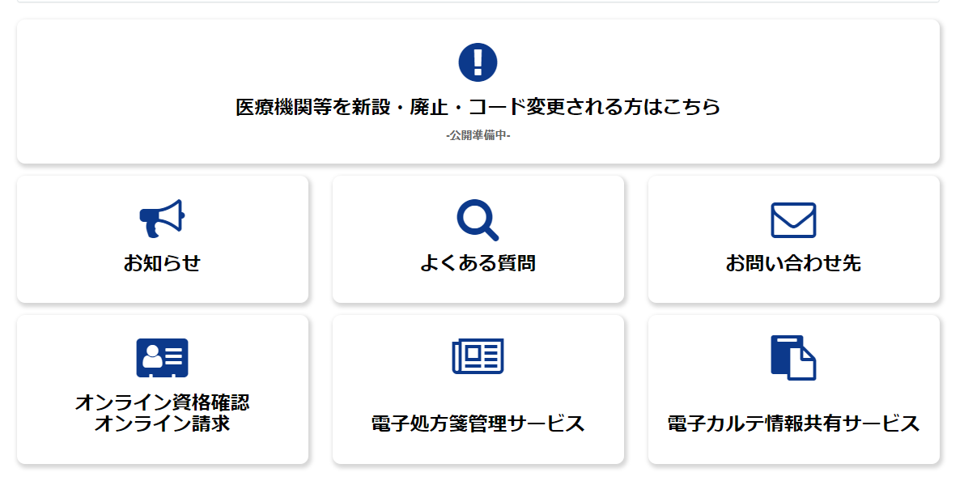
承継申請_手順書
1.医療機関等向け総合ポータルサイトへログイン後、
トップページから、「医療機関等を新設・廃止・コード変更される方はこちら」を押下します。

Slide 4
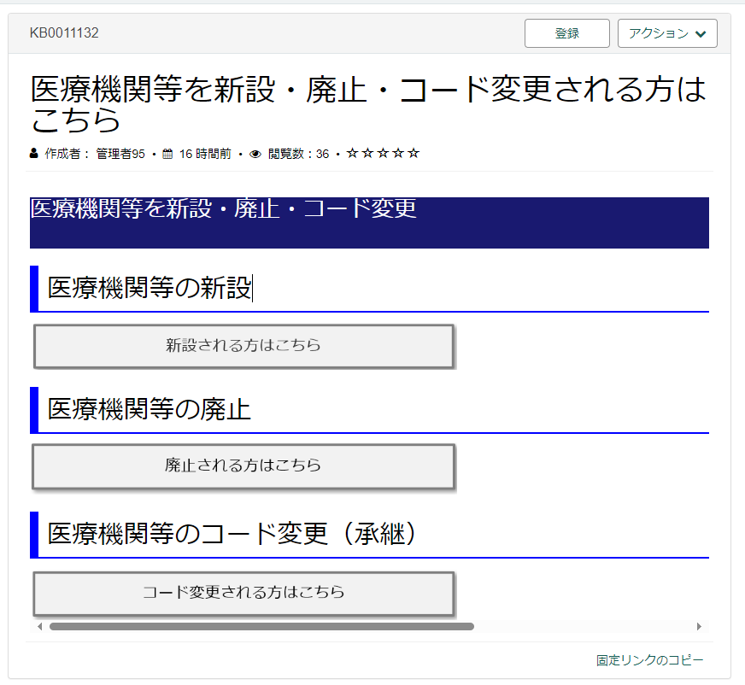
承継申請_手順書
2.「医療機関等のコード変更（承継） コード変更される方はこちら」を押下します。

Slide 5
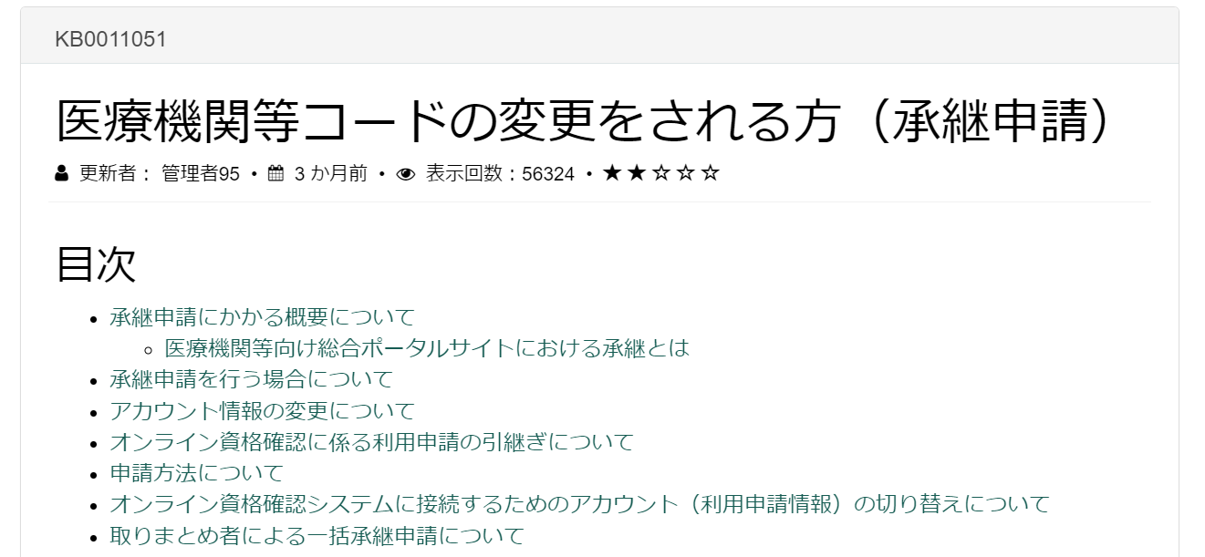
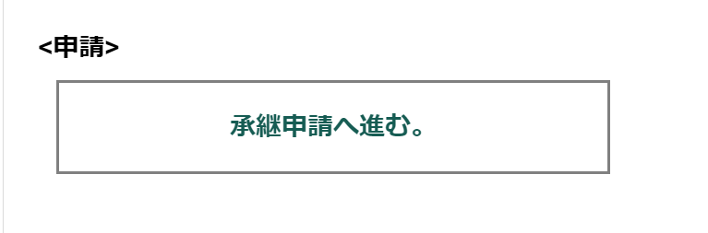
承継申請_手順書
3.「承継申請フォーム → こちらをクリック」を押下します。
・
・
・

Slide 6
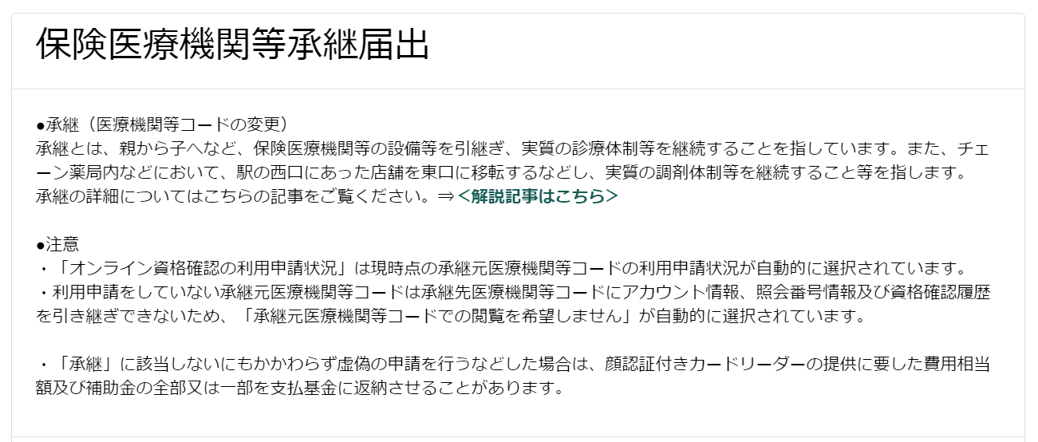
承継申請_手順書
4-1.申請フォームの注意書きを確認するとともに、次ページより申請を進めてください。
押下することで、内容を確認することが出来ます。

Slide 7
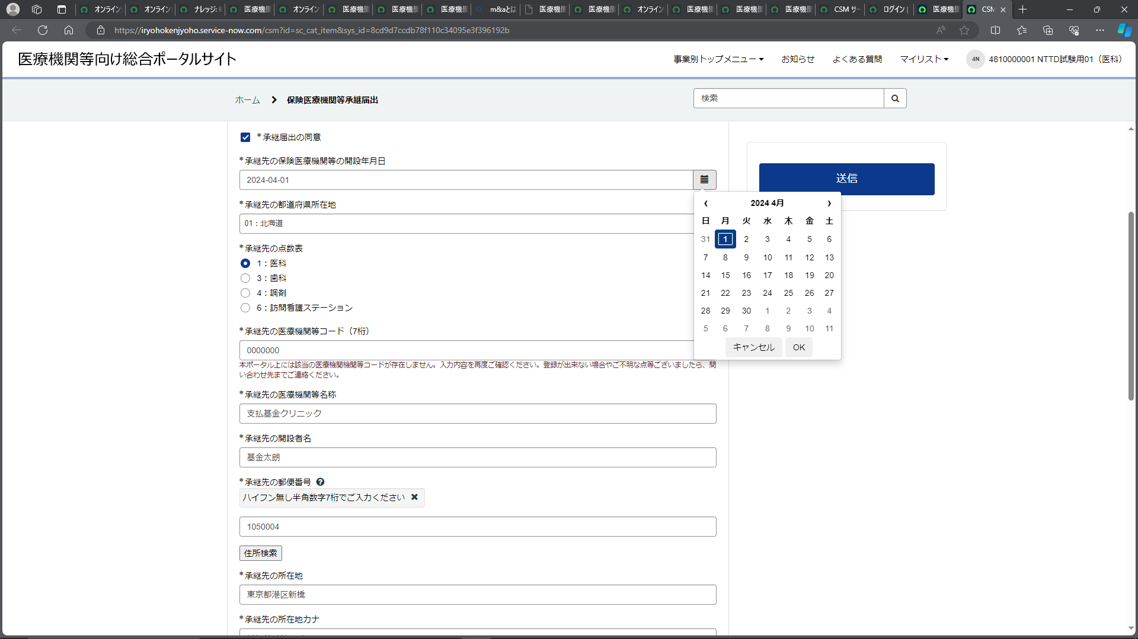
承継申請_手順書
4-2.「承継届出の同意」
「承継先の保険医療機関等の開設年月日」
「承継先の都道府県所在地」の
「承継先の点数表」
「承継先の医療機関等コード（7桁）」
※1開設年月日は右のカレンダーを
押下することで日付を選択できます。
※2承継先の医療機関等コードが
確認できない場合申請はできません。
押下することで、カレンダーが表示されます。

Slide 8
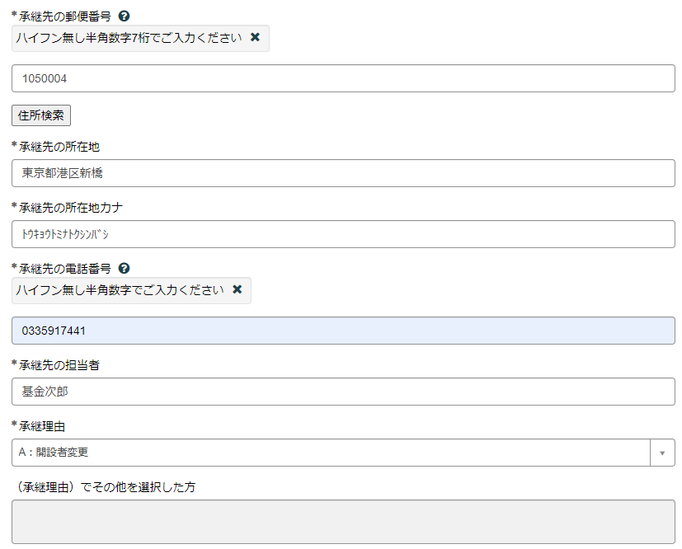
承継申請_手順書
4-3.「承継先の医療機関名称」
「承継先の開設者名」
「承継先の郵便番号（ハイフン無し）」
「承継先の所在地」
「承継先の電話番号（ハイフン無し）」
「承継先の担当者」
「承継理由」を入力します。
※1 所在地は、住所検索フォーム活用することで、一部箇所まで自動
入力されます。
※2 承継先の担当者(㋐）は当該申請のご担当者様のお名前を
ご入力ください。
※3 承継理由（㋑）を下記よりご選択ください。
A：開設者変更
B：法人化・個人化
C：同一法人内での承継
D：所在地変更
E：その他
なお、B：法人化・個人化 C：同一法人内での承継
の場合、承継先が法人の場合は承継先の開設者名（㋒）が
法人名であること（代表者名でないこと）をご確認ください。
※4 承継理由 E:その他 を選択した場合は、理由をフォームにご記載
ください。
㋒
㋐
㋑

Slide 9
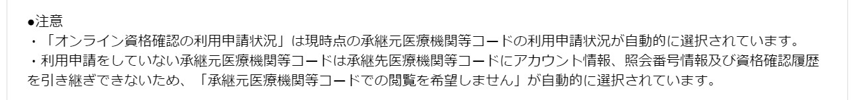
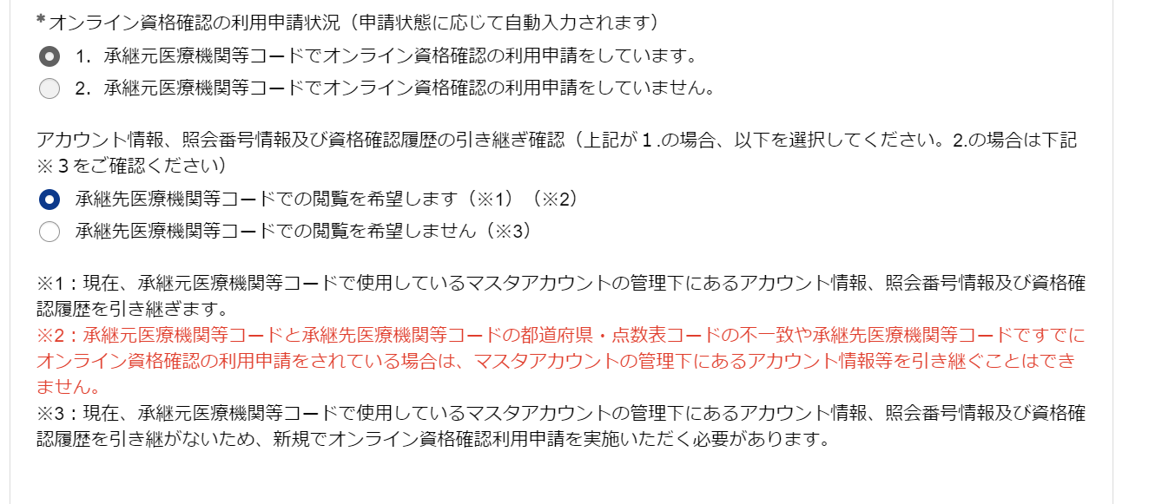
承継申請_手順書
4-4. オンライン資格確認の利用申請状況
「1.承継元医療機関等コードでオンライン資格確認の利用申請をしています」が自動選択されている場合、オンライン資格確認にかかる引継ぎ確認を選択してください。
なお、「2.承継元医療機関等コードでオンライン資格確認の利用申請をしていません」が自動選択されている場合、
オンライン資格確認にかかる引継ぎはできないため、「承継先医療機関等コードでの閲覧を希望しません」が自動選択されます。

Slide 10
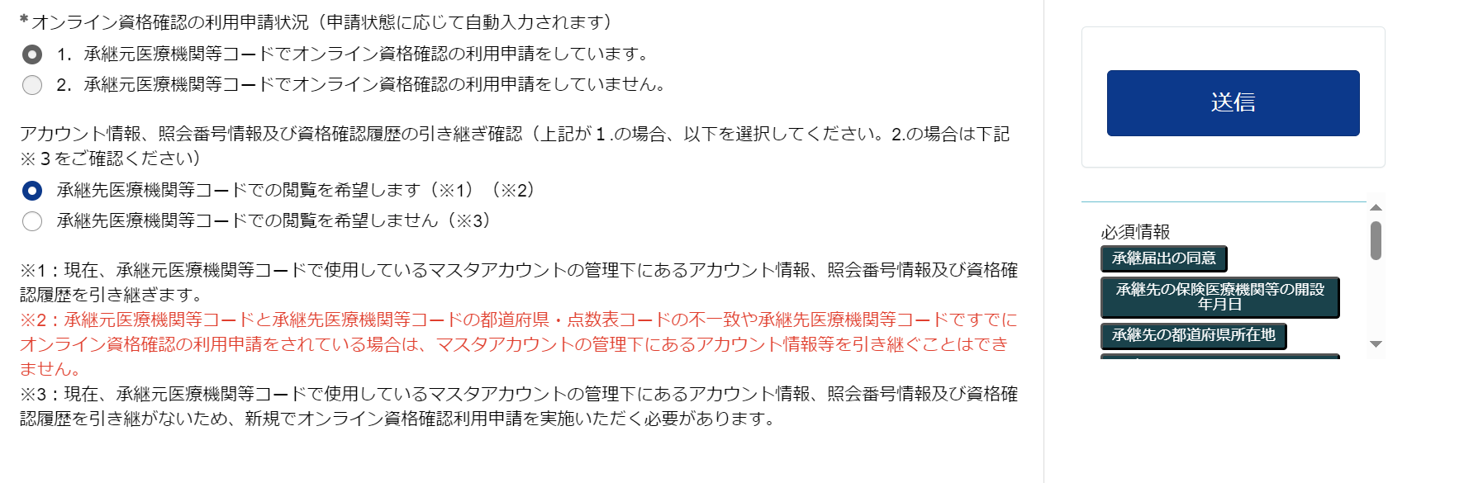
承継申請_手順書
4-4. 必要事項を入力後、「送信」を入力します。

Slide 11
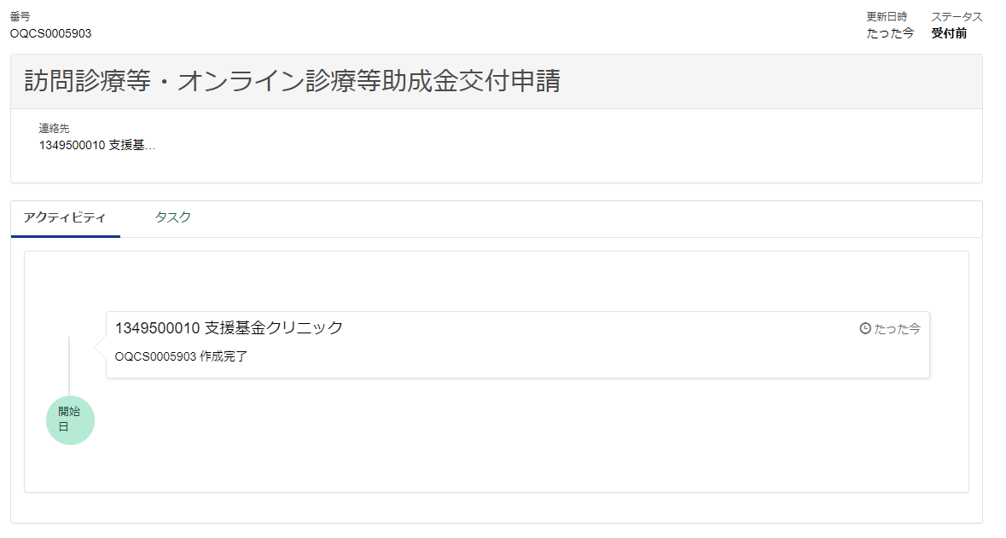
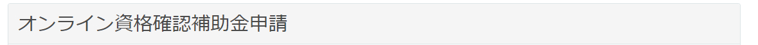
承継申請_手順書
5. OKを押下後、本ページが表示されれば申請完了です。
承継申請

